Slide 1
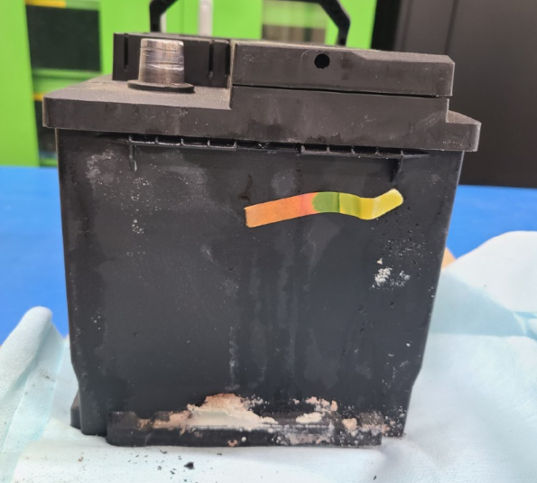
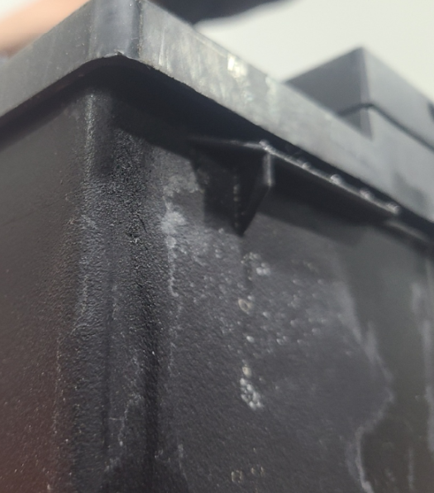
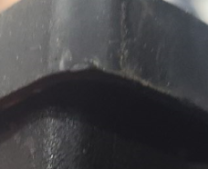
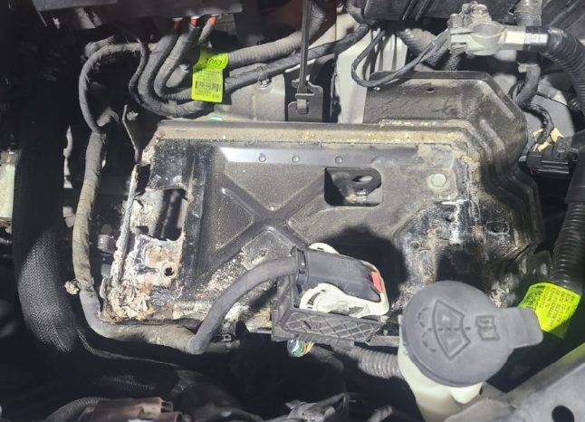
주요문제 발생현황 보고 – GB59042 쉐보레 말리부 누액(2021.01.28)
CS팀
업 체 명 | 개인고객 (광주광역시)
담 당 자 | 황오철 | 연 락 처 | 010-5671-2400
제 품 명 | GB59042 | Lot No | 16-12-2019C
설치수량 | 1 EA | 발생수량 | 1 EA
설치일자 | ’20.08 | 점검일자 | 2021.01.28
사용용도 | 쉐보레 말리부 시동용 | 점 검 자 | 품질경영팀 최인한 선임 서부사업소 김만섭 책임
발생내역 | ‘21.01.26일 고속도로 운행 중 차량운행불가 상태 발생 긴급견인을 통해 광주광역시 동광주 GM 서비스센터 입고됨 서비스센터 점검결과 배터리 누액에 의한 전장부품 손상 발생 확인됨 구입,장착점 광주아이타이어 및 콜센터로 발생상황 접수됨
피해내역 | 배터리 누액에 따른 배터리 장착대 및 케이블류 부식
점검결과 | 진단기 : 12.69V 780CCA로 양호 I/D : 녹색(정상) (+)단측면 모서리부 찍힘현상 확인 (+)측 단측면 전해액 누액 흔적 확인 제품 기울림 검사 시 누액현상 미확인
판정내용 | 외부 충격에 의한 누액발생으로 판단되며, 정밀점검 필요
요구사항 | 배터리, 장착대 및 케이블등 손상부품 교체 -.수리비 약 200만원 요구
조치사항 | 외부 충격에 의한 누액으로 판단됨에 따라 정밀 점검을 위해 제품회수 및 정밀점검 진행 중이며,
진행사항 | 품질팀 정밀점검 진행 중

Slide 2

현장점검결과 PL 위험성 의견
1.GB59042 쉐보레 말리부 누액 [’21.01.28]
소비자성향 | 사건수준의견 | 종합의견
유동적 | 당해물건+확대물건 | B-3 | 진행중
-.피해상황에 대해 소비자보호원 접수의견등 공격적 성향을 나타내고 있음에 따라 품질팀 정밀점검 결과를 토대로
관련부문과 협의 대응 예정임.
※PL 위험성 의견 분류표

